Slide 1


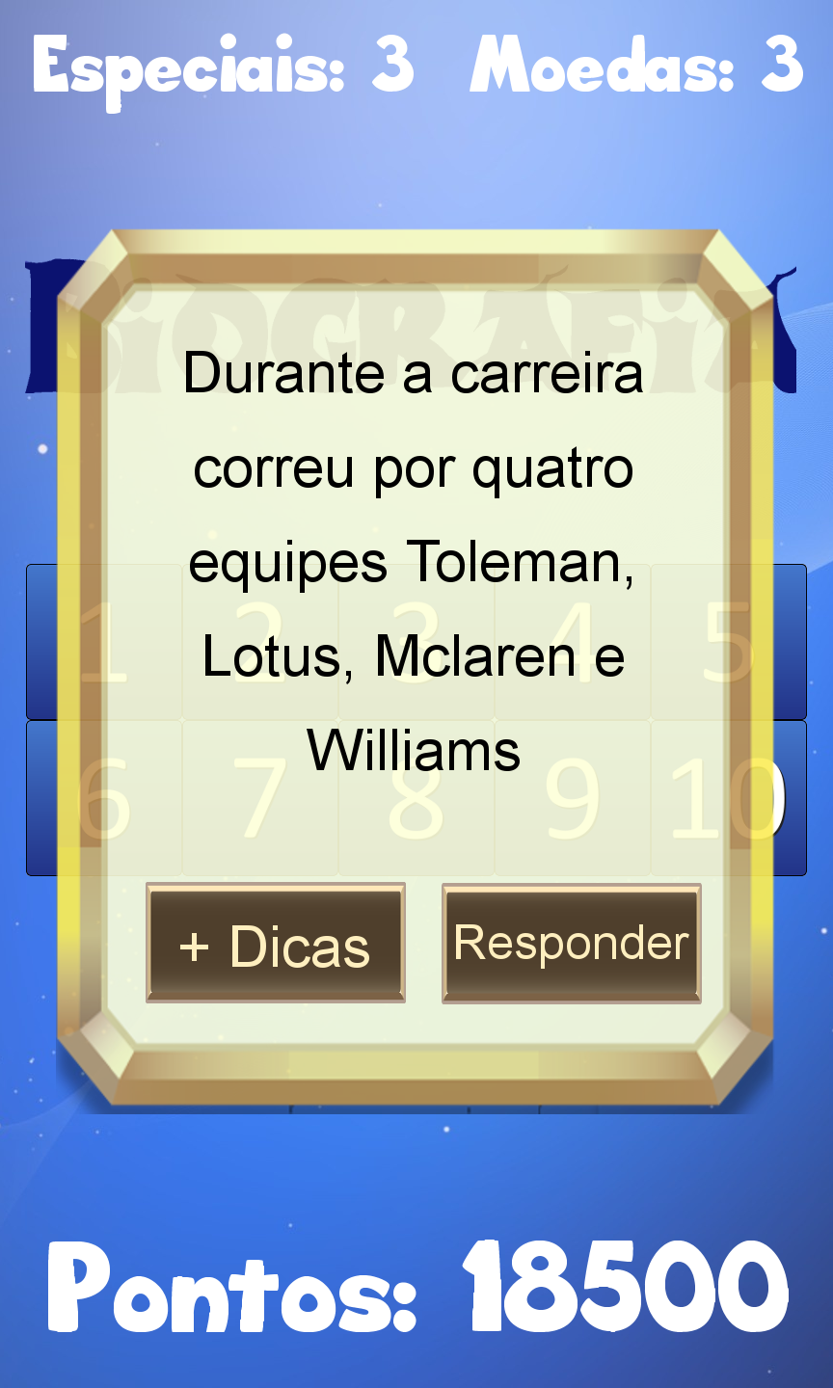
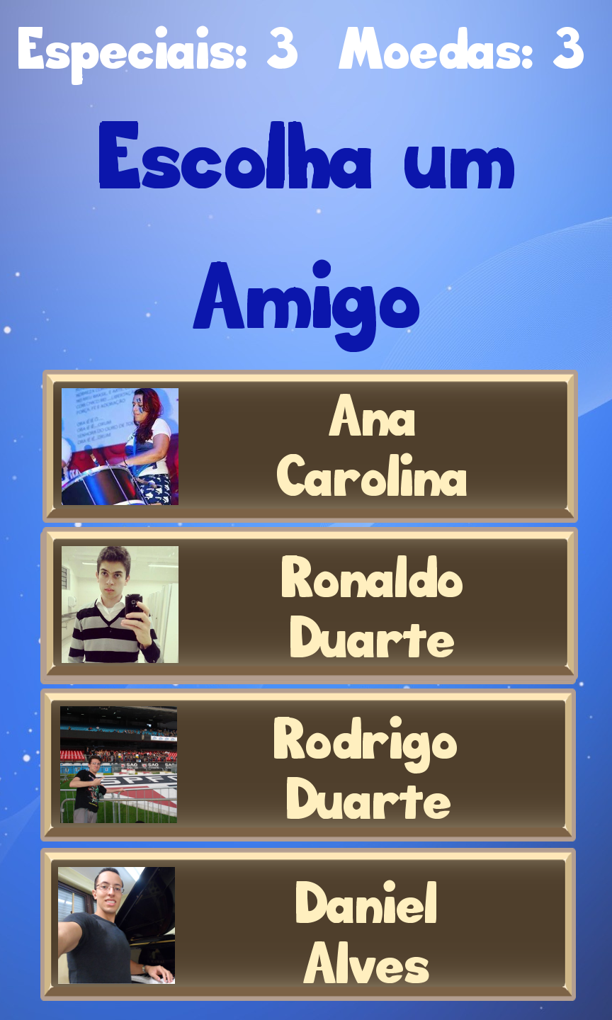


Biografia: Jogo para a plataforma
android utilizando web service
Aluno: Rodrigo Duarte Louro
Orientador: Prof. Dr. Marco Dimas Gubitoso
Instituto de Matemática e Estatística - USP
Introdução
Os jogos eletrônicos se tornaram cada vez mais presentes no dia a dia das pessoas. Desde a sua cria- ção eles acompanharam a enorme evolução da computação.
Com o advento e a popularização da internet a computação móvel se tornou acessível para o grande pú- blico através de celulares e tablets
A indústria de jogos se adaptou de maneria muito rápida e eficaz a este tipo de plataforma.
Um dos estilos de jogos mais relevante é o estilo casual, que em geral são jogos que apresentam mecânica com alto grau de simplici-dade e que, ao contrário dos jogos tradicionais, exigem menos tempo e esforço do jogador.
O jogo
Trata-se de um quiz para plataforma
android em que o objetivo é adivinhar
o nome de personalidades conhecidas
através de informações biográficas das
mesmas.
Biografia é um jogo multijogador
jogado em turnos síncronos. A cada
turno uma personalidade é sorteada
e os dois jogadores tentam adivinhar o
seu nome utilizan- do o menor núme- ro de informações possível. A cada nova dica consul-tada a pontuação
Figura 1 – Jogo
diminui, sendo vencedor o
jogador que possuir o maior número de
pontos, ou seja, o que adivinhou o nome da
personalidade, consultando o menor número
de dicas. O sdk do
facebook¹ foi utili- zado para que usuários pudes- sem jogar contra seus amigos.
Motivação
O cenário atual do mercado de jogos é muito atrativo e diversifi- cado. Hoje em dia, um país como o Brasil, que há poucos anos possuía uma indústria de jogos praticamente inexistente, passou a ter uma indústria especializada e um número muito grande de pequenas e médias empresas voltadas ao desenvolvimento de jogos. Diante disto, a obtenção de conhecimento específico na área tornou-se um diferencial no- tável.
Figura 2 – Escolha de amigos
Foi implementado um protocolo de comunicação para que o jogo pudesse trocar informações de maneira bem definida com o web service.
Através deste protocolo são transmitidos todos os dados necessários para o fluxo de turnos do jogo, além de dados estatísticos, definição de vencedor dos turnos, foto da personalidade, etc.
Figura 3 – Tela final
Ferramenta principal
A AndEngine² é uma engine de jogos em duas dimensões desenvolvida por Nicolas Gramlich³ voltada unicamente para a plataforma android.
Escrita em Java tem como principal característica ser totalmente gratuita e de código aberto, podendo ser utilizada por qualquer aplicação.
[1] - https://developers.facebook.com/
[2] – http://www.andengine.org/
[3] –1987, Schriesheim, Alemanha
Repositório: https://github.com/murch2/TCC
https://linux.ime.usp.br/~murch/mac0499/ 2014 MAC0449 – Trabalho de Formatura Supervisionado

